Slide 1
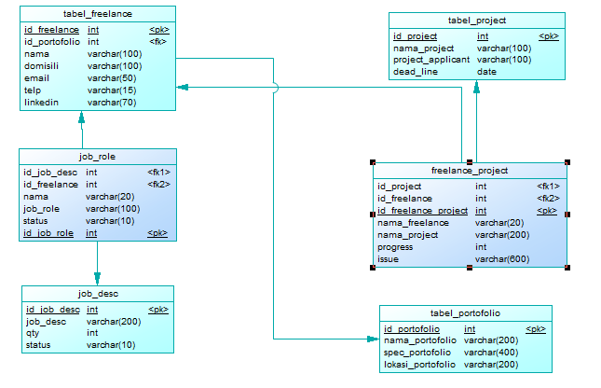
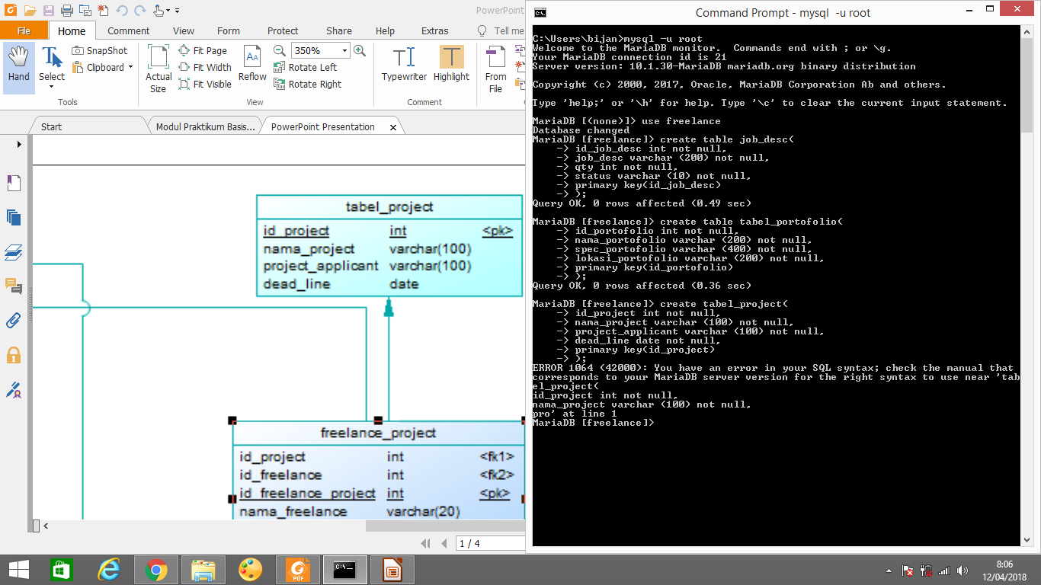
Tugas Praktikum Basis Data
Membuat table sesuai dengan tugas sebelumnya
Oleh Panji Iman Baskoro
NRP 171111023
Tugas kali ini kami diminta untuk membuat table sesuai dengan apa yang kami kerjakan sebelumnya kurang lebih seperti ini design PDM yang saya buat
Pertama saya membuat tabel-tabel yang tidak memiliki relasi dengna table lain secara langsung atau tabel-tabel yang tidak memiliki foreign key untuk menghindari error.
1. tabel job_desc
berisi list job desc yang ada pada perusahaan penampung freelance tersebut
2. tabel tabel_portofolio
berisi list portofolio yang dimiliki oleh setiap karyawan freelance yang ada pada perusahaan penampung freelance tersebut

Slide 2
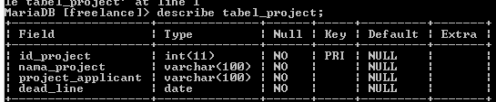
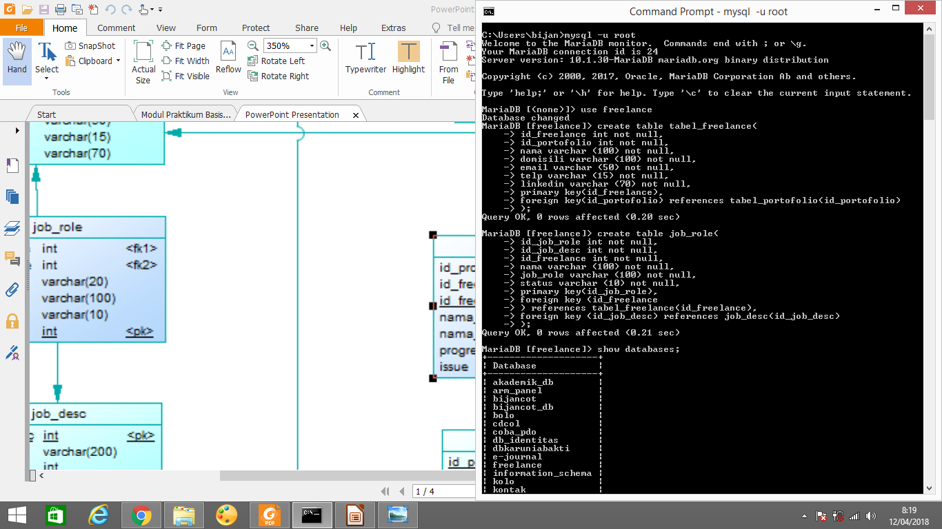
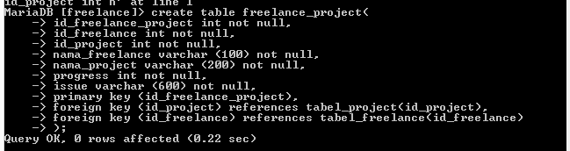
3. tabel tabel_project
berisi list project yang sedang berjalan atau pun yang sudah rampung di perusahaan tersebut
4. tabel tabel_freelance
berisi daftar pegawai freelance yang ada di dalam perusahaan tersebut
5. tabel job_role
berisi job role dari setiap karyawan yang ada di perusahaan tersebut, tabel ini dibuat dari relasi antara tabel_freelance danjob_desc
6. tabel freelance_project
berisi project yang berhubungan dengan salah satu atau beberapa karyawan yang ada di dalam perushaan tersbut

Slide 3
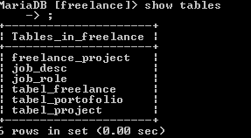
Sehingga berikut adalah tabel yang di dalam database saya
Sebenarnya untuk menyelesaikan tugas ini ada cara yang lebih mudah dan singkat
Yaitu dengan me-restore file.sql yang sebelumnya sudah kite generate di power designer. Tapi karena saya kurang yakin saya kerjakan seperti diatas namun juga saya sebutkan opsi tersebut
Terimakasih

Slide 4
Ditulis oleh :
Panji Iman Baskoro
TI A
171111023
Blog :
https://bijancot.me
Portofolio :
http://bijancot.github.io

